Slide 1
C1 · B300 / SM103 · 复现—分析—挑战
FlashKDA 从 SM80 MMA
迁移到 SM100 是否值得？
答案不是“新指令一定更快”，而是选择真正命中瓶颈的 SM100 专用化。
STOP
KEEP
全面 mma.sync → tcgen05
guarded V16 + staged prefetch
V128 Phase-6：0.920×，直接替换不集成
单请求候选 −37.23% / −45.52%；默认关闭
最终结论
SM100 值得利用；机械替换 SM80 MMA 不值得。
10 min defense · 2026-09-06
Notes:
开场直接回答 C1：SM100 值得利用，但不值得把 FlashKDA 整体机械改成 tcgen05。B300 上首要问题是 K2 只有 12 个 CTA 喂 148 个 SM。ValueSlice 先把 grid 扩到 96 CTA，随后 Phase-6 P4 和按初态合约选择的 Phase-1 lookahead 继续改善 CTA 内 load-use 调度。Job19934 中完整候选相对同作业 V128 的首段和续段 full-forward 分别降时 37.23% 和 45.52%。它默认关闭，而且无初态双流 joined pair 回归 1.52%，所以本次交付是有边界的低并发 latency 候选，不是普遍 serving 默认。
[Sources]
- team-projects/kimi-kda/docs/c1-final/FINAL_REPORT.md
- team-projects/kimi-kda/experiments/final_campaign/data/raw/03_tcgen05_probe_17937.csv
- team-projects/kimi-kda/experiments/final_campaign/data/raw/05_dispatch_upgrade_17947.csv
- team-projects/kimi-kda/experiments/final_campaign/data/raw/05_targeted_ncu_summary_17965.csv
- team-projects/kimi-kda/experiments/mainline_20260905/data/clean_19934.log

Slide 2
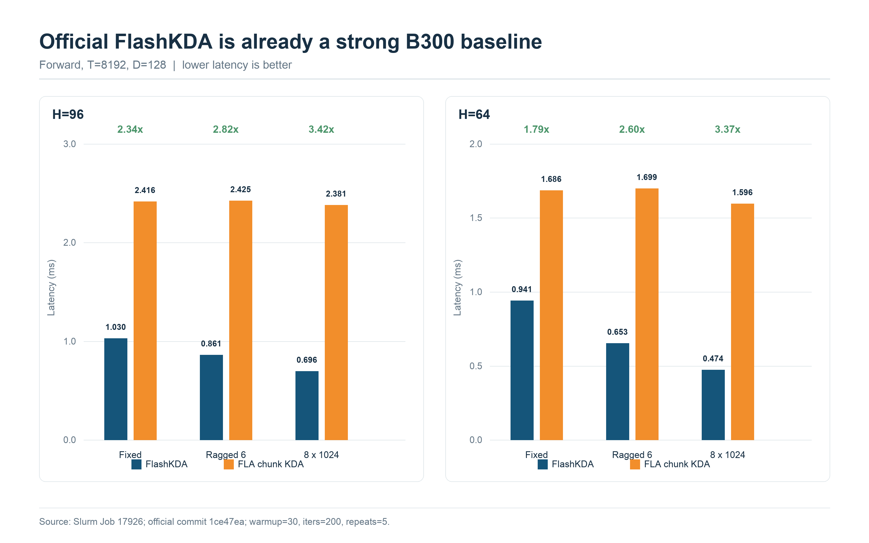
阶段一｜复现
02
先确认强基线：官方 FlashKDA 在 B300 上成立
1.79–3.42×
相对 FLA chunk KDA
六个官方形状
1.030 ms
H96 · fixed · BF16 state
93 s
完整官方 job 运行时间
warmup 30 / iters 200 / repeats 5
commit 1ce47ea；干净 worktree
Evidence · Slurm Job 17926 · B300 SXM6 AC · CC 10.3
Notes:
第一阶段先避免在错误基线上优化。我们用官方 commit、官方 warmup 和 repeat 口径，在 B300 重跑 H96 与 H64 的 fixed、ragged6、8×1024。FlashKDA 比 FLA chunk KDA 快 1.79 到 3.42 倍；H96 fixed 是 1.0304 毫秒。也就是说官方实现已经很强，SM100 重写必须越过一个高基线，而不是只展示理论峰值。官方 worktree 与补丁扩展分离，后续 parity 也确认 baseline 没被污染。
[Sources]
- team-projects/kimi-kda/experiments/final_campaign/data/raw/01_official_benchmark_17926.log
- https://github.com/MoonshotAI/FlashKDA/blob/master/docs/20260420-flashkda-v1-deep-dive.md

Slide 3
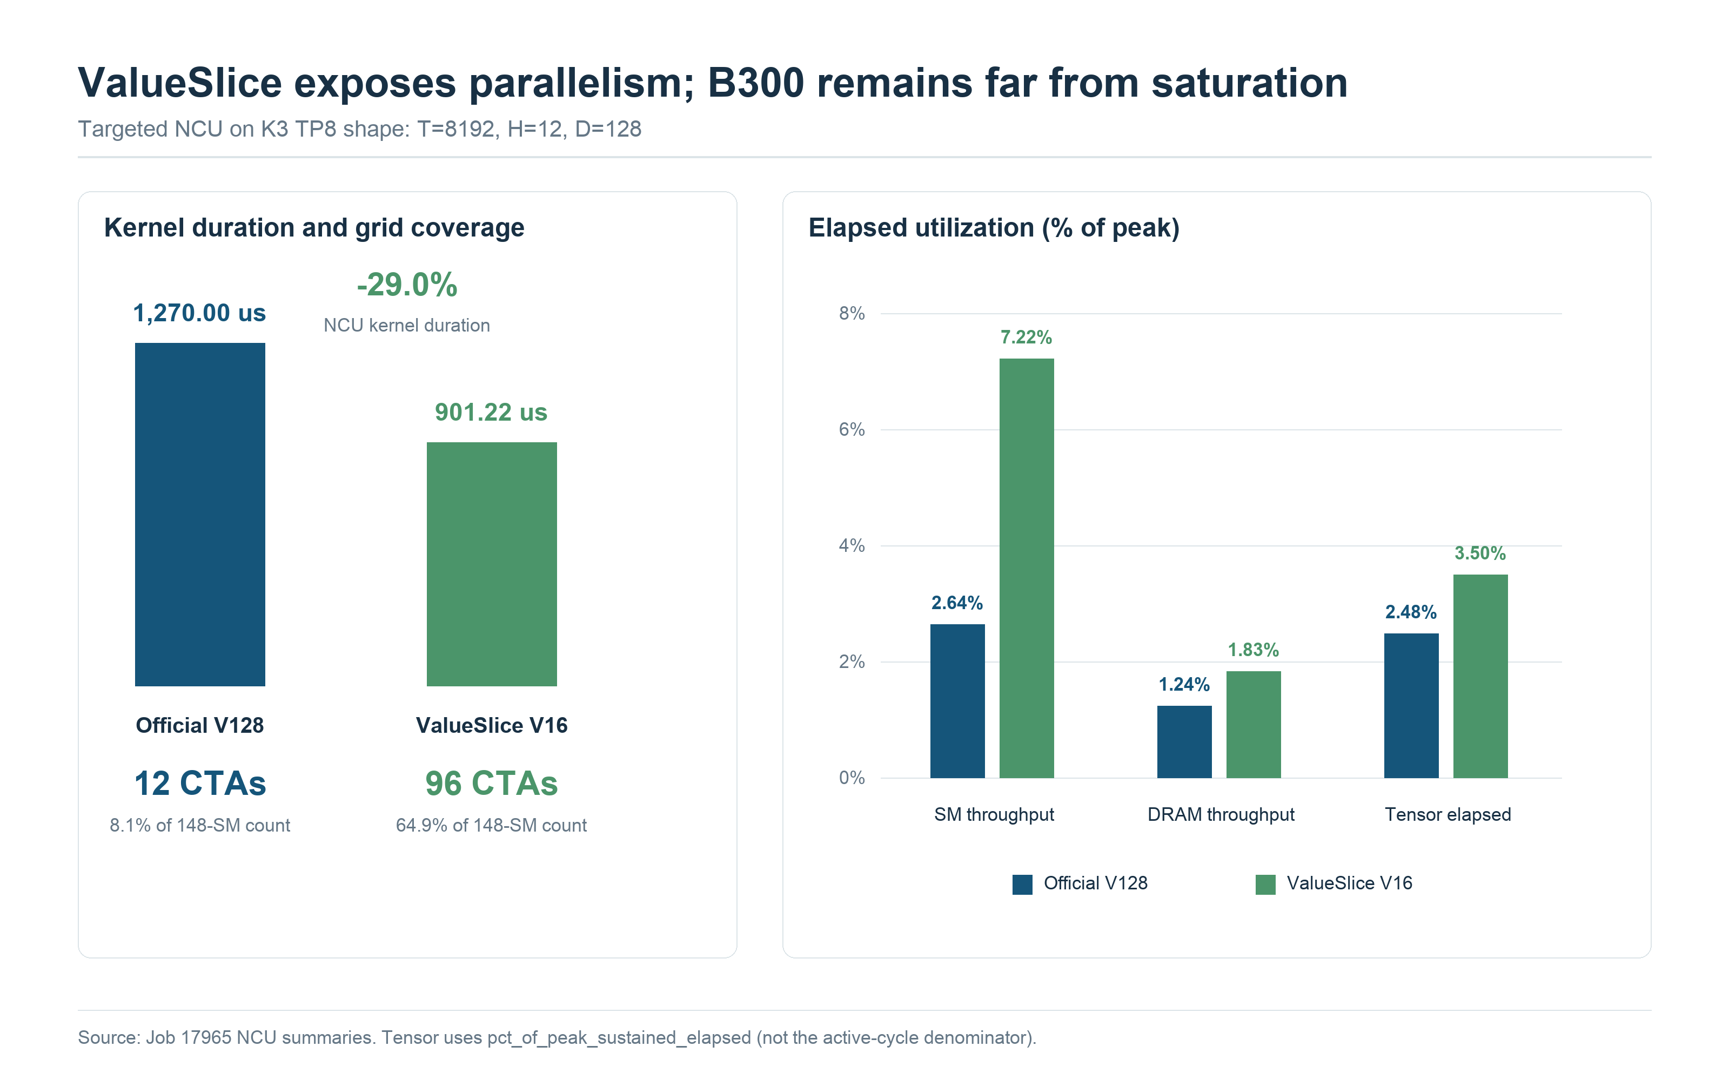
阶段一｜测量
03
SM80 MMA 成立，但首要瓶颈不是 Tensor Core 峰值
SASS
3,640
HMMA.16816.F32.BF16
TCGEN / UTCMMA = 0
TP8 形状
H = 96 / 8 = 12
K2 grid：12 CTA
148 SM；覆盖 ≤ 8.1%
SM 2.64% · DRAM 1.24%
→ grid underfill + recurrence
Evidence · static SASS + Job 17965 NCU · tensor metric uses elapsed-cycle denominator
Notes:
反汇编确认题面：K2 里有 3640 条静态 HMMA.16816 BF16，没有 TCGEN 或 UTCMMA。但这只说明用了旧 MMA atom，不等于它就是瓶颈。K3 有 96 个 KDA heads；在 TP8 代表形状上每卡 H12，而官方 K2 grid 是 sequence 乘 head，所以单请求仅 12 CTA，最多覆盖 148 个 SM 的 8.1%。NCU 中 SM 与 DRAM throughput 只有 2.64% 和 1.24%。ValueSlice 扩到 96 CTA 后 duration 降 29%，所以首要边界是 grid underfill、chunk recurrence critical path 与 CTA 内等待，而不是峰值 Tensor Core 或 HBM。
[Sources]
- team-projects/kimi-kda/experiments/final_campaign/data/raw/05_targeted_ncu_metrics_17965.csv
- team-projects/kimi-kda/experiments/final_campaign/data/raw/05_targeted_ncu_summary_17965.csv
- team-projects/kimi-kda/experiments/data/sass_opcode_summary.csv
- https://github.com/MoonshotAI/Kimi-K3
- https://arxiv.org/abs/2607.24653

Slide 4
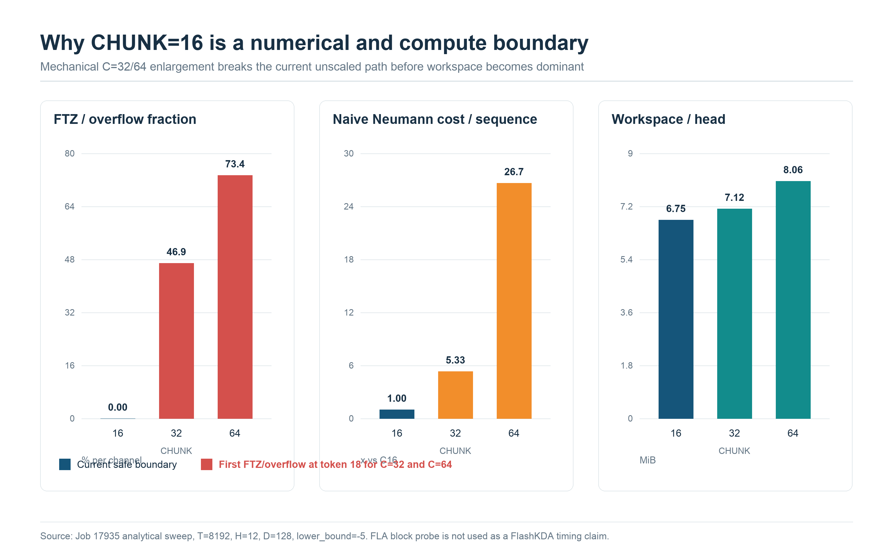
阶段二｜讨论点 1
04
CHUNK=16 是数值与算法边界，不是随手可改的常量
谁先破？
① 数值路径
C32 / C64 都在
token 18 首次 FTZ / overflow
② Neumann
每序列代价
5.33× / 26.67×
③ workspace
6.75 → 8.06 MiB / head
温和上升，不是第一约束
Decision · 不做机械 C32/C64；若继续，必须同时引入 rescale / block solve
Notes:
CHUNK16 同时耦合指数范围、16×16 Neumann inverse 与 m16n8k16 形状。把常量改成 32 或 64，最先破的是当前没有 rescale 的指数恢复：在 lower bound 负五的分析条件下，两者都从 token 18 开始出现 FTZ 和 overflow。其次，若把现有密集 Neumann 幂级数朴素延伸，每序列代价变成 5.33 和 26.67 倍。workspace 只从每 head 6.75 MiB 增到 8.06 MiB，不是先撞上的墙。FLA 小探针说明 block/rescale 能做对，但那已经是算法重设，不是简单迁移。
[Sources]
- team-projects/kimi-kda/experiments/final_campaign/data/raw/04_chunk_analysis_17935.csv
- team-projects/kimi-kda/experiments/final_campaign/data/raw/04_chunk_analysis_17935.log
- https://github.com/MoonshotAI/FlashKDA/blob/master/docs/20260420-flashkda-v1-deep-dive.md

Slide 5
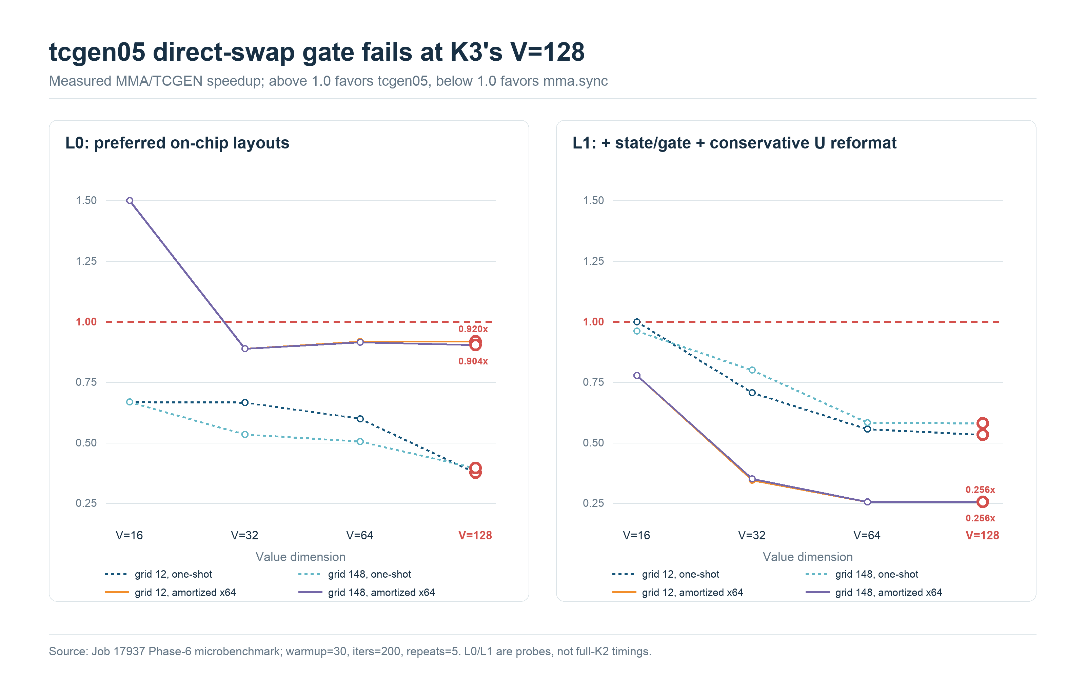
阶段二｜讨论点 2
05
tcgen05 直接替换未通过 V128 gate
自然映射
[128,16] × [16,V]
→ m128nVk16
0.920×
V128 · grid12 · L0
tcgen05 慢约 8.7%
0.904×
V128 · grid148 · L0
仍慢 10.6%
保留开放问题：跨 Phase 共用转置布局 / TMEM 生命周期
Stop gate · 不集成 direct swap；probe 是 Phase-6，不等于证明所有 TMEM 数据流重构都无效
Notes:
tcgen05 不是与 CHUNK16 完全不匹配。BF16 CTA-group1 支持 K16，Phase6 的 128×16 乘 16×V 正好能映射到 m128nVk16；所以我们专门挑了这个最有利 phase。L0 让两边进入计算时各自拥有偏好的片上布局，对 tcgen05 是乐观口径。即使把 alloc、commit、wait 和 TMEM 读回的固定成本摊薄 64 次，K3 的 V128 在 grid12 只有 0.920 倍，在 grid148 只有 0.904 倍，小于一代表比 mma.sync 慢。因此 direct swap 停止。但它仍留下一个更高门槛的问题：跨多个 phase 共用转置布局与 TMEM 生命周期，未来可以重新开题。
[Sources]
- team-projects/kimi-kda/experiments/final_campaign/analysis_tcgen05.md
- team-projects/kimi-kda/experiments/final_campaign/data/raw/03_tcgen05_probe_17937.csv
- team-projects/kimi-kda/experiments/final_campaign/data/raw/03_tcgen05_probe_17937.sass
- https://docs.nvidia.com/cutlass/latest/media/docs/pythonDSL/cute_dsl_api/cute_nvgpu_tcgen05.html

Slide 6
阶段三｜挑战
06
ValueSlice 将 K2 从 12 CTA 扩到 96 CTA
官方 V128
ValueSlice V16
每个 sequence-head 一个 CTA
同一 head 拆成 8 个独立 CTA
CTA 1 · rows 0–15
CTA 2 · rows 16–31
CTA 3 · rows 32–47
CTA 4 · rows 48–63
CTA 5 · rows 64–79
CTA 6 · rows 80–95
总 Tensor FLOPs 不变
CTA 7 · rows 96–111
每行归约顺序不变
CTA 8 · rows 112–127
128 个 Value rows
代价：公共输入被重复请求
12 CTA
96 CTA
Grid · (N,H) → (N,H,D/V) · 无 reduction / atomic · V∈{16,32,64,128}
Notes:
chunk 之间的 state recurrence 不能凭空并行，所以我们不在依赖方向上硬拆。K2 的 Value 行彼此独立：V128 时一个 CTA 更新 128 行；V16 时拆成八个 CTA，每个只更新 16 行。H12 的 grid 因此从 12 变成 96 CTA。总 Tensor FLOPs 不变，也不需要 reduction 或 atomic；每一行内部的运算和归约顺序不变，这也是后面能 bitwise equal 的原因。代价是 slice-independent 的公共输入被多个 CTA 重复请求，下一步才轮到 CTA Cluster 和 TMA multicast 解决数据复用。
[Sources]
- team-projects/kimi-kda/patches/0001-k2-value-slice-and-dispatch.patch
- team-projects/kimi-kda/docs/c1-final/FINAL_REPORT.md
- https://docs.nvidia.com/cuda/cuda-c-programming-guide/index.html

Slide 7
阶段三｜主线增量
07
三层优化阶梯：先扩 CTA，再拉长片上 load-use 距离
官方基线
层 1 · 跨 CTA
层 2 · Phase-6
层 3 · Phase-1
V128 / P1
ValueSlice V16
State Prefetch P4
L4 / L2 lookahead
12 CTA
−27.0%
−19.40%
−37.23%
TP8 · H12
148 SM underfill
12 → 96 CTA
Job17947 fixed
对旧 V16 · 有初态
无初态 −9.02%
首段 vs 同 job V128
续段 −45.52%
为什么还能继续提速
比较口径
ValueSlice 解决整卡 grid underfill。
P4 与 Phase-1 lookahead 改善每个 V16 CTA 内的 fragment/state load-use 调度。
两个层级作用于不同边界。
最后一层的 37.23% / 45.52% 已是相对同 Job19934 V128 的累计结果。
不能再与 27%、19.40% 或 9.02% 相加；不同 job 的绝对毫秒也不横向拼接。
Evidence · Jobs 17947 / 19901 / 19934 · ValueSlice → Phase-6 P4 → Phase-1 L4/L2
Notes:
主线不是把多轮实验堆成一个百分比，而是三个不同层级。第一层 ValueSlice 把 H12 的 K2 从 12 CTA 展开为 96 CTA，解决整卡 underfill。第二层在 V16 内把 Phase-6 状态 fragment 预取从一槽扩为四槽，Job19901 中有初态相对旧 V16 降时 19.40%，无初态降时 9.02%。第三层按状态合约选择 Phase-1 lookahead：无初态 ring4，有初态 ring2。Job19934 中它相对已有 P4 再降 9.32% 和 6.55%，完整候选相对同作业 V128 累计降时 37.23% 和 45.52%。这些比例不能相加，跨 job 的绝对毫秒也不能拼接。
[Sources]
- team-projects/kimi-kda/experiments/final_campaign/data/raw/05_dispatch_upgrade_17947.csv
- team-projects/kimi-kda/experiments/mainline_20260905/data/release_19901.log
- team-projects/kimi-kda/experiments/mainline_20260905/data/state_matrix_19903.log
- team-projects/kimi-kda/experiments/mainline_20260905/data/clean_19934.log
- team-projects/kimi-kda/patches/0004-guarded-v16-prefetch4.patch
- team-projects/kimi-kda/patches/0005-guarded-phase1-lookahead.patch

Slide 8
阶段三｜验收边界
08
单调用增益稳定，但并发负例阻止默认启用
34 点
Job19934 · 同输入、同作业配对
准入域单调用配置
四种中位数口径均获益
单调用 · 无初态
P4 0.950848 ms
Phase1 0.862208 ms
−9.32%
5.15–12.40%
单调用 · 有初态
P4 0.796144 ms
Phase1 0.743968 ms
−6.55%
Phase-1 相对已有 P4
eager 中位数增量
+1.52%
双流 pair · 无初态
P4 1.147440 ms
Phase1 1.164832 ms
+1.52%
无初态双流 joined pair
三轮一致回归
双流 pair · 有初态
P4 1.155520 ms
Phase1 1.155888 ms
+0.03%
当前 guard
N1 / H12 / D128 / C16 / BF16 / T2K–8K
不感知 GPU 上的实时并发
Status · 0004/0005 均默认关闭 · 运行时可强制 V128；恢复 Phase6-only V16 需单独二进制
Notes:
Job19934 用干净 source 和独立 P4 二进制做同输入、同作业配对。34 个准入域单调用配置在 eager、Graph、cache perturbation 和同步 host wall 四种汇总口径上都获益；eager 中位数增量为 5.15% 到 12.40%。但双流揭示了发布边界：有初态 pair 基本持平，无初态 joined pair 从 1.147440 增到 1.164832 毫秒，回归 1.52%，三轮方向一致。N等于1只描述一次调用有一个 sequence，当前 guard 看不到 GPU 上其他请求。因此 Phase1 仍是默认关闭的低并发 latency 候选，不能作为普遍 serving throughput 优化。
[Sources]
- team-projects/kimi-kda/experiments/mainline_20260905/data/clean_19934.log
- team-projects/kimi-kda/experiments/mainline_20260905/data/BUILD_MANIFEST.json
- team-projects/kimi-kda/experiments/mainline_20260905/scripts/summarize_clean.py
- team-projects/kimi-kda/patches/0004-guarded-v16-prefetch4.patch
- team-projects/kimi-kda/patches/0005-guarded-phase1-lookahead.patch

Slide 9
验证与系统边界
09
Kernel 验证闭环成立，端到端与模型质量仍未证明
已验证
系统外推
200 / 200
98 / 98
首段 full-forward 候选
−37.23%
原参考矩阵 comparison rows finite
ValueSlice vs V128 bitwise equal
H12 / T8192 / 低并发 / 无初态；相对同 Job19934 V128
0.913%
120 + 14
Amdahl 敏感性：prefill 降时约 0.3723p
观测最坏 reference relative RMSE
干净候选跨路径 bitwise 回归
p=20%
p=40%
p=60%
−7.4%
−14.9%
−22.3%
state chain、Graph、计时后检查和双流正确性通过
仍不能声称
memcheck / synccheck：ERROR SUMMARY 0
37% TTFT、TPOT 或 SLO goodput 提升
多请求 throughput、TP8/NCCL、完整模型 accuracy
BF16 state 结论仍是 kernel 数值对拍；public FP32 buffer 不等于全 FP32 recurrence。
Boundary · 69/93 是层数比例，不是 wall-time 占比；敏感性分析不是 Kimi K3 端到端实测
Notes:
验证证据分层报告。原参考矩阵有 200 条 comparison row 全部 finite，其中 98 条 ValueSlice 对 V128 全部 bitwise equal，观测最坏 reference relative RMSE 为 0.9131%。Job19934 的干净候选另有 120 条主比较和 14 条尾块状态补比较全部 bitwise；state chain、Graph、计时后复查、双流正确性以及定向 memcheck 和 synccheck 均通过。它们仍然只是 kernel 和 wrapper 证据。首段 full-forward 的 37.23% 只能乘 FlashKDA forward 在完整 prefill 中的真实时间占比 p。若 p 为 20%、40%、60%，一阶敏感性是 7.4%、14.9%、22.3%，而不是端到端实测。完整模型质量、TP8 NCCL、TTFT、TPOT 和 SLO goodput 仍需独立验证。
[Sources]
- team-projects/kimi-kda/experiments/final_campaign/data/raw/03_reference_correctness_17934.csv
- team-projects/kimi-kda/experiments/final_campaign/data/raw/03_reference_correctness_17934.log
- team-projects/kimi-kda/experiments/mainline_20260905/data/clean_19934.log
- team-projects/kimi-kda/experiments/mainline_20260905/data/clean_19934_memcheck.log
- team-projects/kimi-kda/experiments/mainline_20260905/data/clean_19934_synccheck.log
- https://github.com/MoonshotAI/Kimi-K3
- https://arxiv.org/abs/2607.24653

Slide 10
C1 · 最终决策
保留 hybrid SM103 路径，发布前先过并发与端到端 gate
一条 stop、一条 keep、一条 next；最新预取候选默认关闭。
STOP
全面 mma.sync → tcgen05
不合入；仅当跨 phase TMEM-resident 数据流过 gate 时重开
V128 Phase-6 L0：0.920×；完整集成成本更高
KEEP
V128 fallback + guarded V16/P4/Phase1
ValueSlice 保留 guard；P4/Phase1 默认关闭；可回退 V128
ValueSlice −27%；完整候选 −37.23% / −45.52% vs 同 job V128
NEXT
并发矩阵 + 真实 K3/TP8 关键路径
端到端过 gate 后，再评估 Cluster/multicast 与跨 Phase TCGEN
无初态双流回归 1.52%；当前 guard 不感知实时并发
一句话回答
SM100 的价值在重塑并行与数据流，不在替换一条看起来更“新”的指令。
Q&A
Notes:
最终分三级决策。第一，全面 direct swap 停止，因为最自然、最乐观的 V128 Phase-6 tcgen05 probe 仍慢约 8.7%。第二，保留 V128 fallback、guarded ValueSlice 和两层 staged prefetch；ValueSlice 已命中 underfill，P4/Phase1 则作为默认关闭的低并发 latency 候选。第三，先测并发一、二、四、八路与真实 K3/TP8 关键路径，完成多卡、安装和回滚验收；Cluster multicast 与跨 Phase TCGEN 放到这些 gate 之后。题目的核心答案仍是：SM100 的价值在重塑并行与数据流，不在替换一条看起来更新的指令。
[Sources]
- team-projects/kimi-kda/docs/c1-final/FINAL_REPORT.md
- team-projects/kimi-kda/docs/c1-final/SUBMISSION_AUDIT.md
- team-projects/kimi-kda/patches/0004-guarded-v16-prefetch4.patch
- team-projects/kimi-kda/patches/0005-guarded-phase1-lookahead.patch

